Slide 1


Dr Christophe Debien
Dispositif VigilanS
CN2R

Slide 2


Slide 4
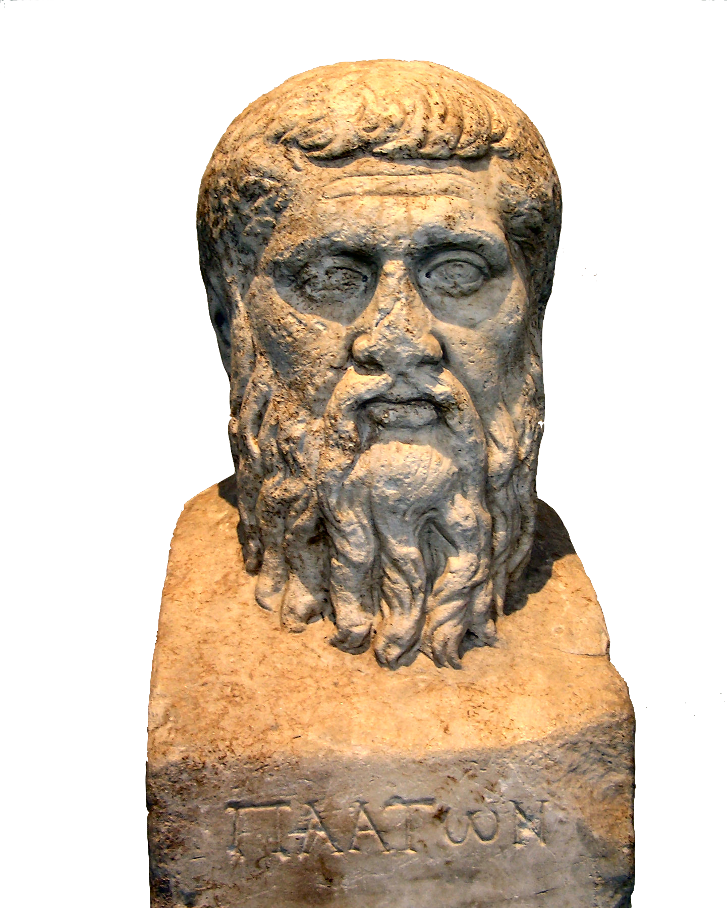
KANT
Platon
Nietzsche
Kierkegaard
Sénèque
Thomas
d’Aquin
ARISTOTE
Cioran
Notes:
Les Stoïciens compréhensifs vis à vis du suicide : sortie raisonnable liée à la liberté intérieure de l’homme : « tu ne dois pas vivre sous la nécessité car il n’y a pour toi aucune nécessité de vivre »
Sénèque. Rester maître de nous mêmes, la liberté => notion de suicide philosophique / le raisonnable
Platon est plus nuancé : pas le droit au suicide car il doit oeuvrer pour le bien de la Cité mais trois exceptions : échapper à une condamnation à mort, une maladie douloureuse ou incurable, à un sort misérable.
Nietsche « Freitod » la mort libre
Cioran, dans la lignée de Nietzche et Schopenhauer => la vie n’est supportable que parce qu’il est possible d’y mettre fin.
Aristote : interdit car injustice envers soi-même et envers la cité
Lâcheté <= St Augustin : tu ne tueras point
St Thomas d’Aquin condamne XIII ième
Amène à une conception criminologique du suicide du XIX puis victimologique
Kant => les êtres humains sont des êtres respectables et en détruisant l’un d’entre eux on détruit le sujet Maroc
Kierkegaard : si on veut l’aider il faut le servir La seule chose que je puisse faire et de l’inquiéter de ne pas le laisser en repos, absence de repos sur un savoir constitué et donc faire réfléchir sur des alternatives mais aussi une attitude : ne pas être en repos, rester en souci de l’autre.

Slide 5
Heidegger
Kierkegaard
Levinas
Cornu
Le Souci en soi
Ricoeur
Ne pas être
ni laisser en repos
Le Souci
comme responsabilité
L’éthique de l’Inquiétude
Le Souci comme réciprocité
Notes:
Heidegger => le souci en soi
Ricoeur => le souci comme réciprocité : visée de la vie bonne, avec et pour les autres, dans des institutions justes. Le chemin le plus court de soi à soi passe par autrui.
Levinas => le souci comme responsabilité => éthique de la responsabilité (réponse à un appel lié à la rencontre avec la vulnérabilité d’autrui. Lui répondre me rend humain.
Cornu => éthique de l’inquiétude

Slide 6


Slide 7


Slide 8


Slide 9


Slide 10


Slide 15

Notes:
Personnalisée
Prédictive
Préventive
Participative
Partage en direct
Parcours

Slide 16




Slide 18
?

Slide 25

- 20%

Slide 26
Merci de votre attention !

